Slide 1
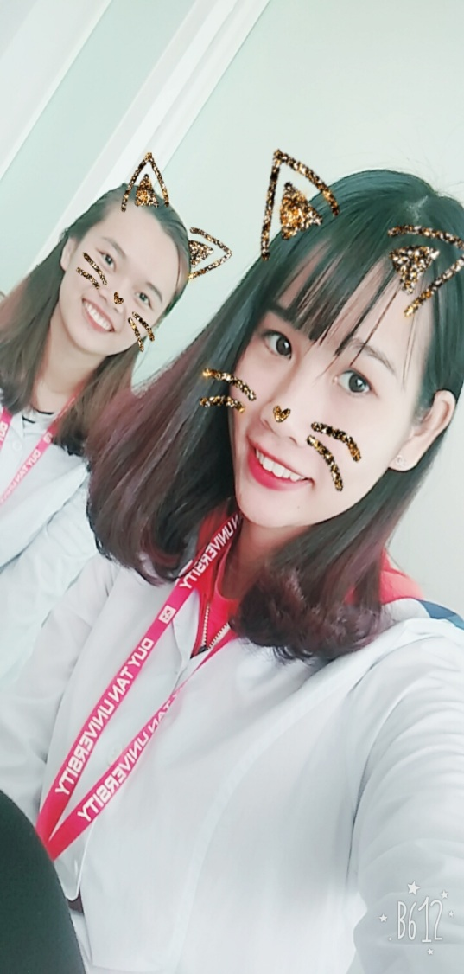
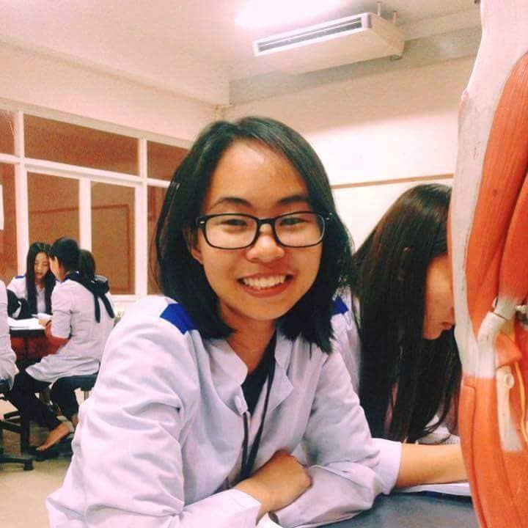
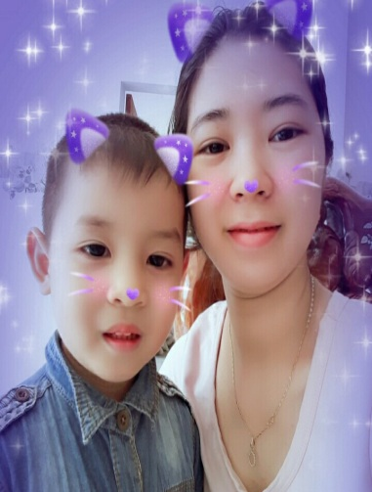
TÊN CÁC THÀNH VIÊN TRONG NHÓM:
Nguyễn Thị Kim Diêu
Nguyễn Thị Hà
Nguyễn Thị Thu Huyền
Phạm Thành Mỹ Linh
Lê Thị Ca May
Trịnh Thị Ngọc Thảo

Slide 2
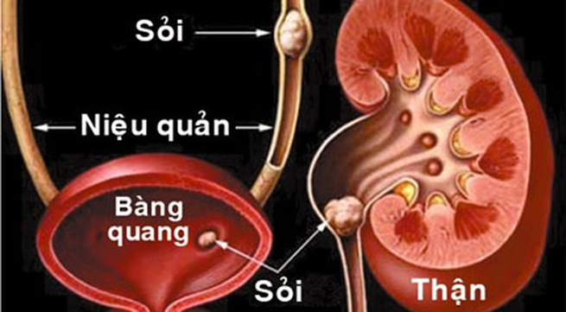
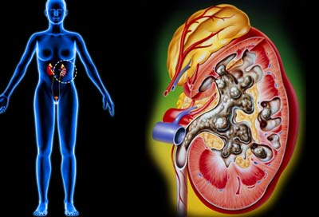
SỎI TIẾT NIỆU

Slide 3
NỘI DUNG
ĐIỀU TRỊ VÀ DỰ PHÒNG CỤ THỂ
NGUYÊN TẮC CHUNG
ĐIỀU TRỊ VÀ DỰ PHÒNG
CẬN LÂM SÀNG
LÂM SÀNG
TRIỆU CHỨNG
CƠ CHẾ BỆNH SINH
NGUYÊN NHÂN
ĐỊNH NGHĨA
ĐẠI CƯƠNG

Slide 4
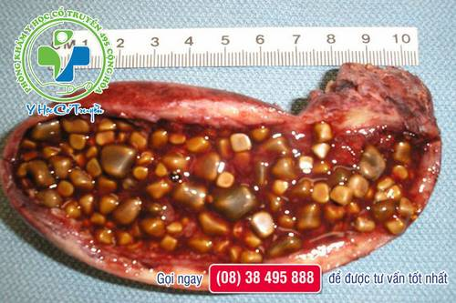
1.ĐẠI CƯƠNG
1.1 ĐỊNH NGHĨA
Sỏi thận (Nephrolithiasis) là bệnh lý thường hay gặp nhất của đường tiết niệu, bệnh lý nà gặp ở nam giới nhiều hơn nữ giới. Tuổi mắc bệnh thường là từ 30-55 tuổi, nhưng cũng có thể gặp ở trẻ em( sỏi bàng quang)

Slide 5
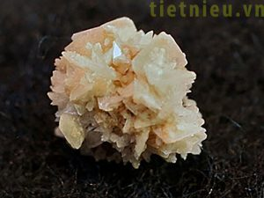
1.2 NGUYÊN NHÂN
1.2.1 SỎI CALCI( CALXI PHOSPHAT, CALXI OXALAT)
Các nguyên nhân sau: cường tuyến giáp cận giáp Gãy xương lớn và bất động lâu ngày Dùng nhiều Vitamin D và Corticoid Di căn của ung thư qua xương,gây phá hủy xương Do nhiễm khuẩn,đặc biệt là vi khuẩn proteus Tất cả nguyên nhân trên làm tăng nồng độ Calxi trong nước tiểu

Slide 6
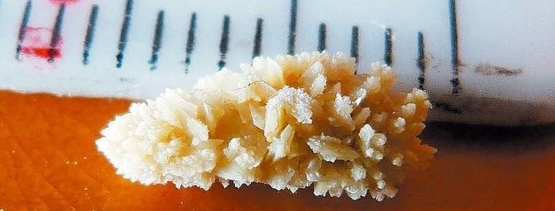
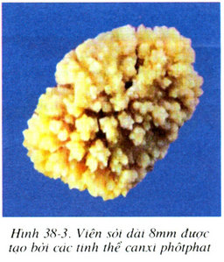
1.2.1.1 SỎI OXALAT
Chiếm tỷ lệ cao ở các nước nhiệt đới như nước ta
1.2.1.2 Sỏi phosphat
Loại hay gặp là amino-magne-phosphat
Do nhiễm khuẩn đặc biệt do vi huẩn proteus
CALXI
OXALAT
Calxi oxalat

Slide 7
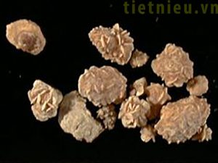
1.2.2 SỎI KHÔNG CÓ CALXI( SỎI URAT, CYSTIN,STRUVIT)
1.2.2.1 SỎI ACID URIC
Tăng chuyển hóa purine
Sử dụng quá nhiều thức ăn chứa purine như lòng heo, lòng bò, thịt cá khô,nấm
Bênh Goutte
Phân hủy các khối u khi dùng hóa trị liệu

Slide 8
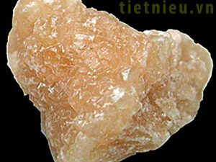
1.2.2.2 SỎI CYSTIN
Do sai sót của việc tái hấp thu ở ống thận của chất Cystin
1.2.3 ĐIỀU KIỆN THUẬN LỢI
Sau khi hình thành sỏi, nếu sỏi nhỏ sẽ theo nước tiểu tống ra ngoài
Nếu sỏi bị vướng lại ở một vị tri nào đó trên đường tiết niệu thì viên sỏi sẽ lớn dần

Slide 9
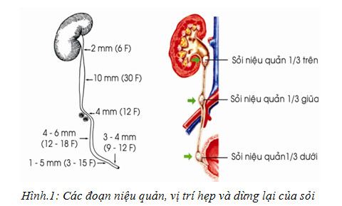
1.2.3.1 NHỮNG NGUYÊN NHÂN LÀM SỎI VƯỚNG LẠI
Hình dạng và kích thước viên sỏi Những chỗ hẹp tự nhiên + Chỗ hẹp ở niệu quản + Ở bàng quang +Ở niệu đạo

Slide 10
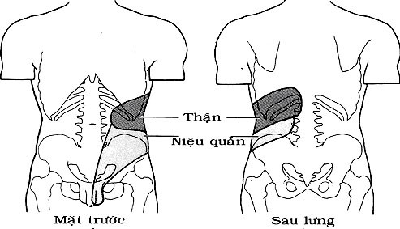
2. TRIỆU CHỨNG
2.1 LÂM SÀNG
Cơn đau quặn thận: Xuất hiện đột ngột sau khi gắng sức,khởi phát ở vùng hố thắt lưng một bên, lan ra phía trước, xuống dưới,vường độ đau thường mạnh, không có tư thế giảm đau

Slide 11
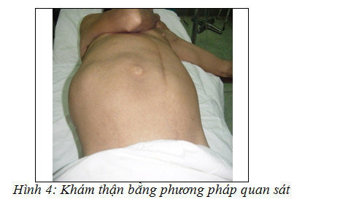
Triệu chứng khác
Đái ra máu Đai ra sỏi Đái ra mủ Sốt Nhức đầu, nôn, buồn nôn Huyết áp cao Khám thấy điểm sườn đau. Các điểm niệu quản ấn đau,có thể thấy thận lớn

Slide 12
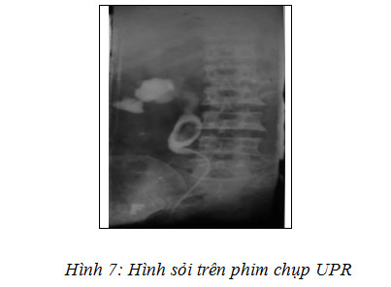
2.2 CẬN LÂM SÀNG
Chụp X quang Siêu âm Xét nghiệm máu nước tiểu + Tìm hồng cầu bạch cầu trong nước tiểu + Tìm các tinh thể như oxalat, phosphat trong nước tiểu -Xét nghiệm công thức máu -Xét nghiệm sinh hóa

Slide 13
3 ĐIỀU TRỊ
3.1 ĐIỀU TRỊ NỘI KHOA
- Giảm cơn đau quặn thận
+Giảm lạm nước uống khi đau quặn thận
+ Giảm đau: nên dùng kháng viêm không steroid
( Diclofenac)
+ Giãn cơ trơn:tiêm tĩnh mạch các thuốc Buscopan, Drotaverin,….
+ Kháng sinh( trường hợp có nhiễm khuẩn): dùng kháng sinh diệt vi khuẩn gram âm
Giải quyết nguyên nhân:
Sỏi niệu quản gây đau quặn thận và không đáp ứng với trị nội khoa thì phẫu thuật

Slide 14
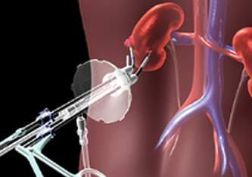
3.2 ĐIỀU TRỊ NGOẠI KHOA
Mổ lấy sỏi
Phẫu thuật nội soi lấy sỏi
Lấy sỏi niệu quản qua da

Slide 15
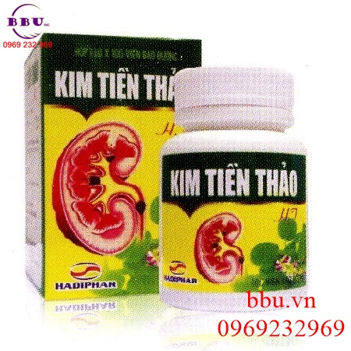
CÁC THUỐC VÀ TPCN ĐIỀU TRỊ SỎI THẬN
50000 Đồng/45 viên
55000 Đồng/lọ

Slide 16
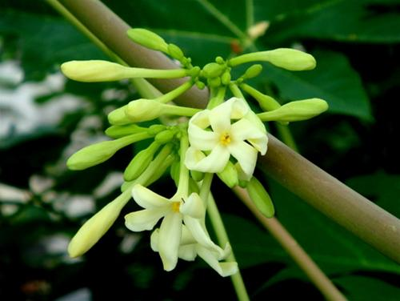
CÁC DƯỢC LIỆU TRỊ SỎI THẬN
CÂY KIM TIỀN THẢO
Hoa đu đủ đực Lấy 300g hoa đu đủ đực tươi đem đi rửa sạch, cho vào nồi uống. Hoặc bạn có thể lấy 150g hoa đu đủ đực kho sao vàng sau đó hạ thổ. Mang đi sắc thuốc. Đổ 4 chén nước và đem đi sắc cho đến khi còn một chén để uống. Trong vòng từ 5 – 7 ngày thì uống một lần.

Slide 17
ĐẠI CƯƠNG VỀ NHIỄM KHUẨN ĐƯỜNG TIẾT NIỆU

Slide 18
Nhiễm khuẩn đường tiết niệu
Nhiễm khuẩn đường tiết niệu là (nhiễm khuẩn đường tiểu) là sự đáp ứng viêm của niệu mạc đối với xâm nhập của vi khuẩn gây bệnh vào đường tiết niệu.

Slide 19
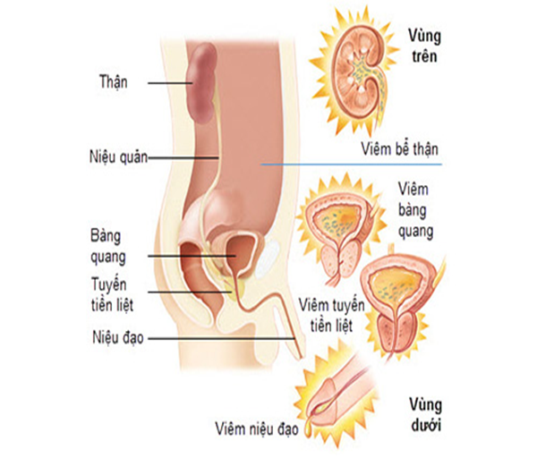
Các dạng nhiễm khuẩn tiết niệu
Nhiễm khuẩn tiết niệu bao gồm:
Viêm niệu đạo
Viêm bàng quang
Viêm tuyến tiền liệt (nam giới)
Viêm đài bể thận
Viêm thận
Áp xe thận
….

Slide 20
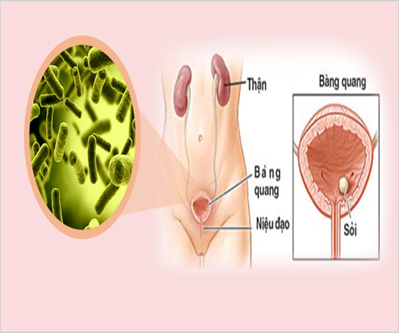
Nguyên nhân gây nhiễm khuẩn tiết niệu
Nhiễm khuẩn ngược dòng do vi khuẩn từ đường tiểu tiện xâm nhập ngược dòng và gây ra nhiễm khuẩn .

Slide 21
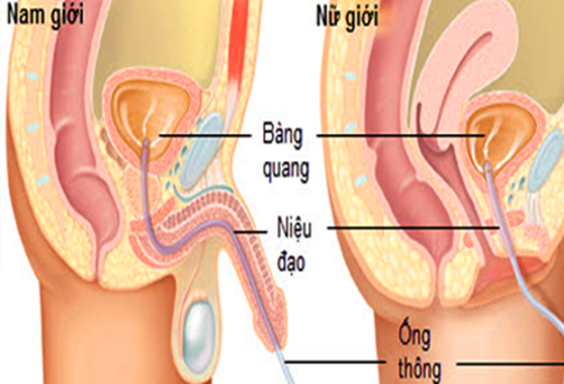
Nguyên nhân gây nhiễm khuẩn tiết niệu
Nhiễm khuẩn có liên quan đến đặt ống thông tiểu.
Nhiễm khuẩn tiết niệu có nguồn gốc từ các nhiễm khuẩn khác.

Slide 22
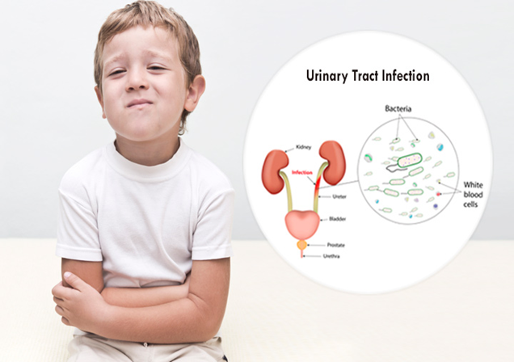
Triệu chứng lâm sàng của nhiễm khuẩn tiết niệu
Trẻ nhỏ
Tiêu chảy
Chán ăn
Sốt
Khóc nhiều và không dỗ nín được
Buồn nôn và nôn mữa

Slide 23
Triệu chứng lâm sàng của nhiễm khuẩn tiết niệu
Đau thắt lưng hoặc đau bên mạn sườn (trong trường hợp nhiễm trùng ở thận)
Đau vùng bụng dưới
Tiểu buốt, đau khi đi tiểu
Són nước tiểu
Nước tiểu đục đôi khi có màu hoặc có mùi bất thường
Tiểu rắt

Slide 24
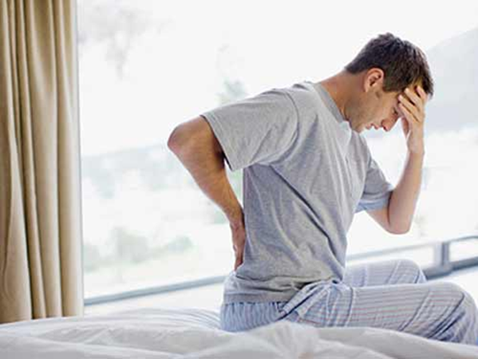
Triệu chứng lâm sàng của nhiễm khuẩn tiết niệu
Người lớn:
Đau lưng
Nước tiểu đục
Tiểu nhiều lần
Tiểu đau
Tiểu khó mặc dù rất muốn tiểu
Cảm giác toàn thân không được khỏe

Slide 25
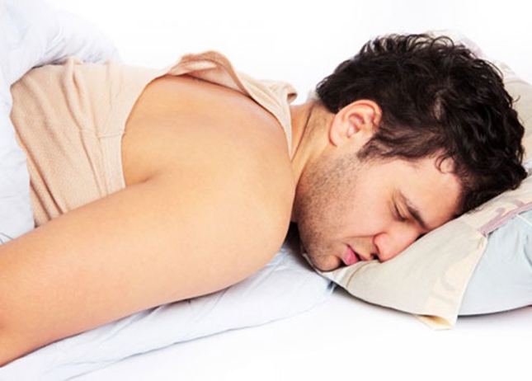
2.Triệu chứng lâm sàng của nhiễm khuẩn tiết niệu
Người lớn
Buồn nôn
Nôn mữa
Sốt cao
Đau vùng hạ sườn

Slide 26
Tác nhân gây nhiễm khuẩn tiết niệu
E.coli: tác nhân thường gặp với tỉ lệ gây nhiễm khuẩn tiết niệu 60-90%
P.aeruginosa, Proteus spp, Klebsiella spp: tác nhân gây nhiễm khuẩn bệnh viện và có liên quan đến bệnh nhân nhập viện (đặt ống thông tiểu, phẫu thuật…)
S.saprophyticus: nhiễm khuẩn trên phụ nữ trẻ có liên quan đến hoạt động tình dục
Candida spp: thường gặp ở bệnh nhân tiểu đường hoặc suy giảm miễn dịch
N.gonorrhoeae,staphylococcus, streptococcus: nhiễm khuẩn niệu sinh dục.

Slide 27
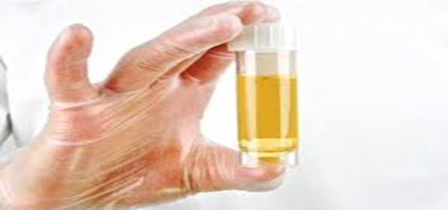
2.1 Biểu hiện ở nước tiểu
- Lượng nước tiểu trung bình 1-1,5 lit/ngày và chịu ảnh hưởng bởi chế độ ăn uống, lao động, toát mồ hôi. ‒ Đa niệu (đái nhiều): khi lượng nước tiểu > 2,5 lít/24h
‒ Thiểu niệu: sự giảm số lượng nước tiểu để duy trì sự sống, khi lượng nước tiểu < 400ml/24h. ‒ Vô niệu: khi lượng nước tiểu < 100ml/24h

Slide 28
2.2 Những biểu hiện ở máu
2.2 Những biểu hiện ở máu 2.2.1 Nitơ phi protein máu cao (Ure máu cao) ‒ Bình thường nồng độ ure trong máu là 0,2 – 0,3 mg/ml.
2.2.2 Toan máu - Bị suy thận thường xuất hiện toan máu (nhiễm acid)→ pH máu giảm.
2.2.3 Rối loạn cân bằng Kali
‒ Bình thường cân bằng dương với K+ vì thu vào là 50-100 mmol và chỉ thải ra khoảng 40 mmol.
a. Giảm Kali máu
‒ khi K+ < 3,5 mmol/L. Nguyên nhân do dùng thuốc lợi tiểu, dùng cocticoid kéo dài, tăng tiết aldosterol, nhiễm kiềm
b. Tăng kali máu
‒ Khi K+ máu cao > 5,5 mmol/L. Nguyên nhân do suy thận, dùng các thuốc lợi tiêu giữ K+, thuốc kháng aldosterol

Slide 29
2.2.4 Tăng huyết áp: - Tăng huyết áp trong bệnh thận là do tăng tiết renin của phức hợp cạnh cầu thận tác động vào hệ thống renin-angiotensin aldosteron. Angiotensinogen
tăng tiết Renin
Angiotensin I
ACE
Angiotensin II co mạch HA
thành lập Aldosteron
(giữ muối, nước)
RENIN được tăng tiết khi:
- Giảm lượng máu đến thận
- Tăng Na /máu
- Tăng hoạt động giao cảm.
* ACE ( Angiotensin Converting Enzym)

Slide 30
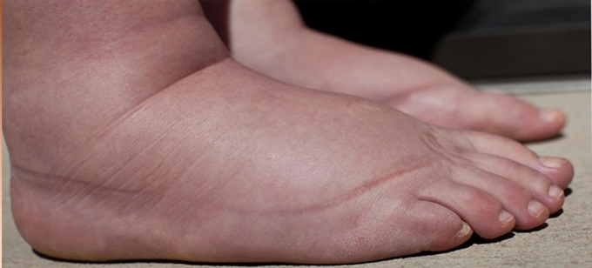
2.3. Phù:
Là hiện tượng ứ nước, gây ra bởi:
‒ Tăng áp lực thủy tĩnh => nước bị đẩy ra khỏi lòng mạch (1).
‒ Mất protein nhiều => giảm áp lực keo trong máu (2)
‒ Tăng tính thấm thành mạch =>protein thoát ra khỏi thành mạch, => nước ra khỏi lòng mạch (3)
‒ Ứ Na+ => giữ nước (4)
‒ Cơ chế (2) và (4) : cơ chế chính gây phù trong các bệnh thận

Slide 31
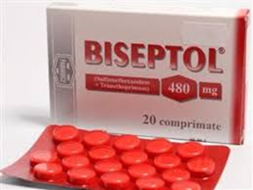
CÁC THUỐC ĐIỀU TRỊ NHIỄM KHUẨN ĐƯỜNG TIẾT NIỆU
120.000 vnđ/hộp 10 vỉ x 10 viên
31.000 vnđ/hộp 1 vỉ x 20 viên

Slide 32
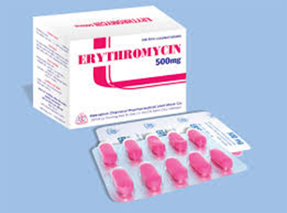
CÁC THUỐC ĐIỀU TRỊ NHIỄM KHUẨN ĐƯỜNG TIẾT NIỆU
62.000 vnđ/hộp 2 vỉ x 8 viên
150.000 vnđ/hộp 10 vỉ x 10 viên

